Slide 1
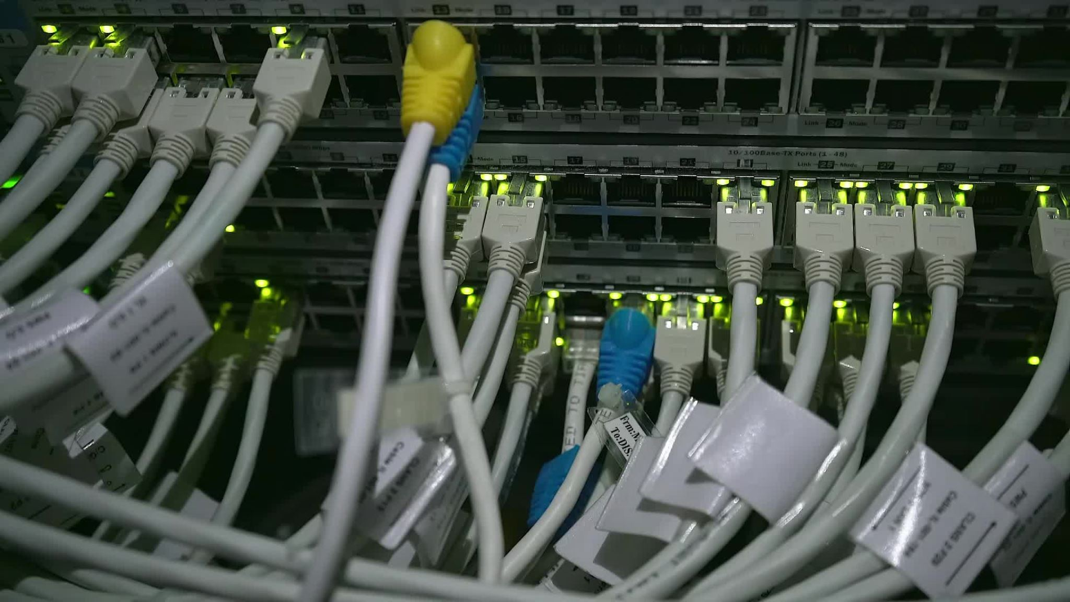
앙케이트 시스템 v1.0
블록체인 기반 핀테크 및 보안 플랫폼 개발(자바/리액트) 과정 개별 프로젝트
정우진

Slide 2
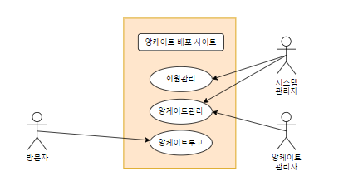
시스템 개요

Slide 3











적용기술

Slide 4
요구사항 (1/2)
1. 회원관리(시스템관리자)
1-1. 추가, 수정, 삭제, 검색기능 구현
1-2. 페이지별 표시 구현
2. 앙케이트 그룹 관리(시스템관리자)
2-1. 추가, 수정, 삭제기능 구현
2-2. 앙케이트 그룹별 관리자를 지정
2-3. 그룹에서 작성가능한 앙케이트 수, 사용기한을 설정

Slide 5
요구사항 (2/2)
3. 앙케이트 관리(앙케이트관리자)
3-1. 추가, 수정, 삭제기능 구현
3-2. 해당 앙케이트의 현황 표시
4. 앙케이트 투고
4-1. 유효한 앙케이트 목록 표시
4-2. 선택한 앙케이트 투고

Slide 6
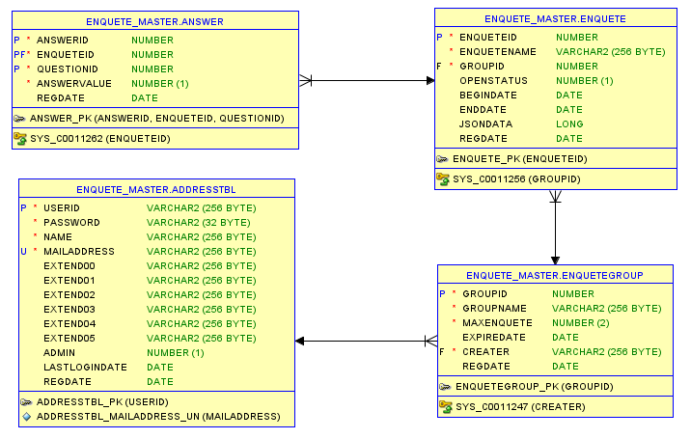
데이터베이스 구성

Slide 7
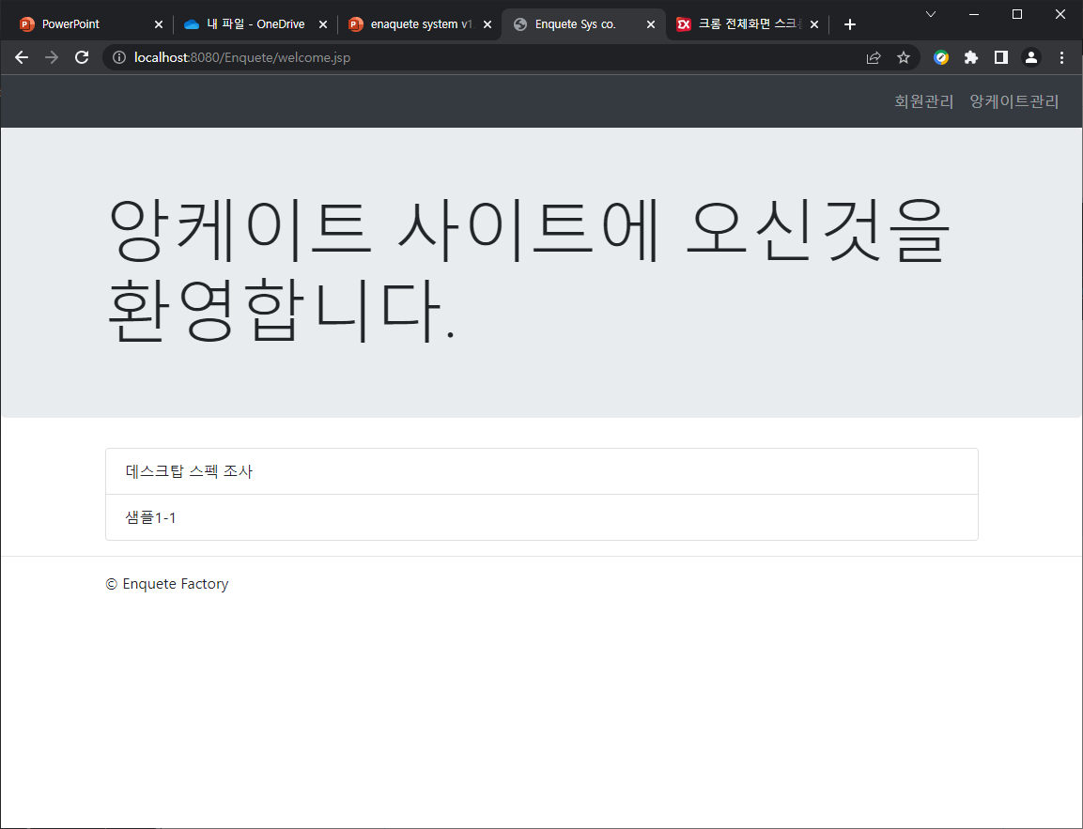
메인 화면
관리자 페이지로 가기 위한 관문이자 방문자가 투고할 목록을 볼 수 있는 페이지입니다.
현제 투고 가능한 앙케이트 목록이 표시됩니다.

Slide 8
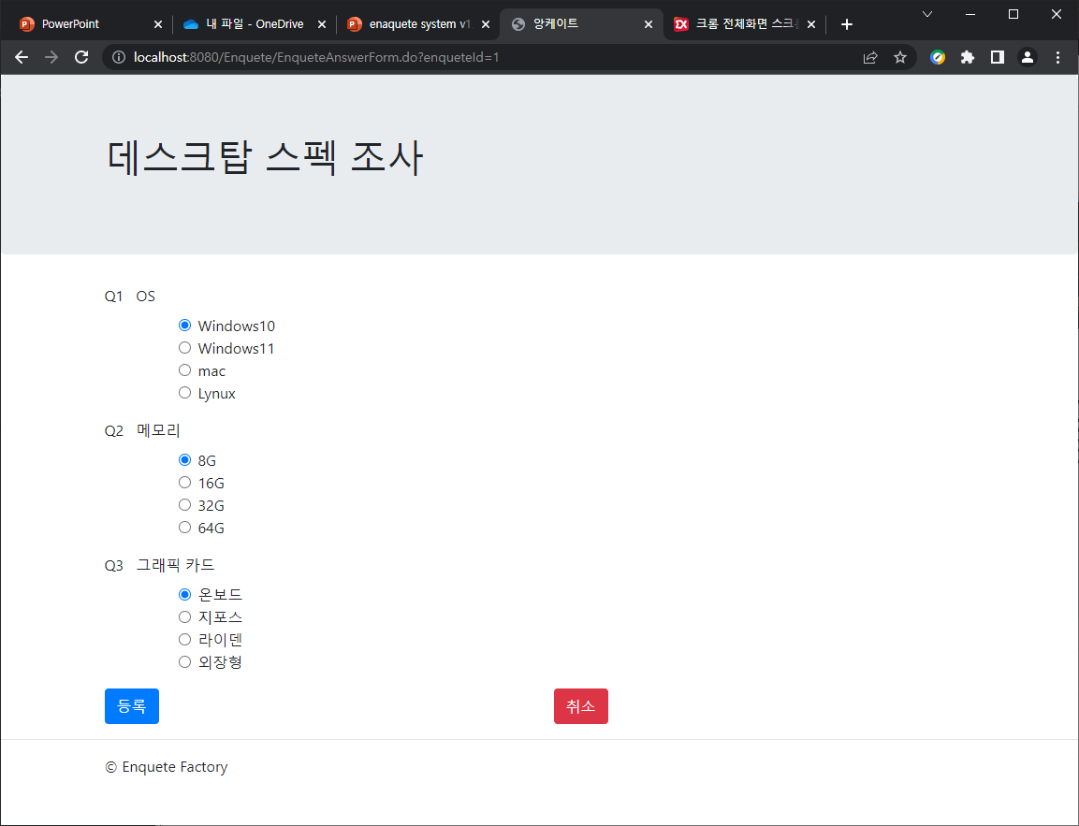
앙케이트 투고
선택한 앙케이트를 투고할 수 있습니다.

Slide 9
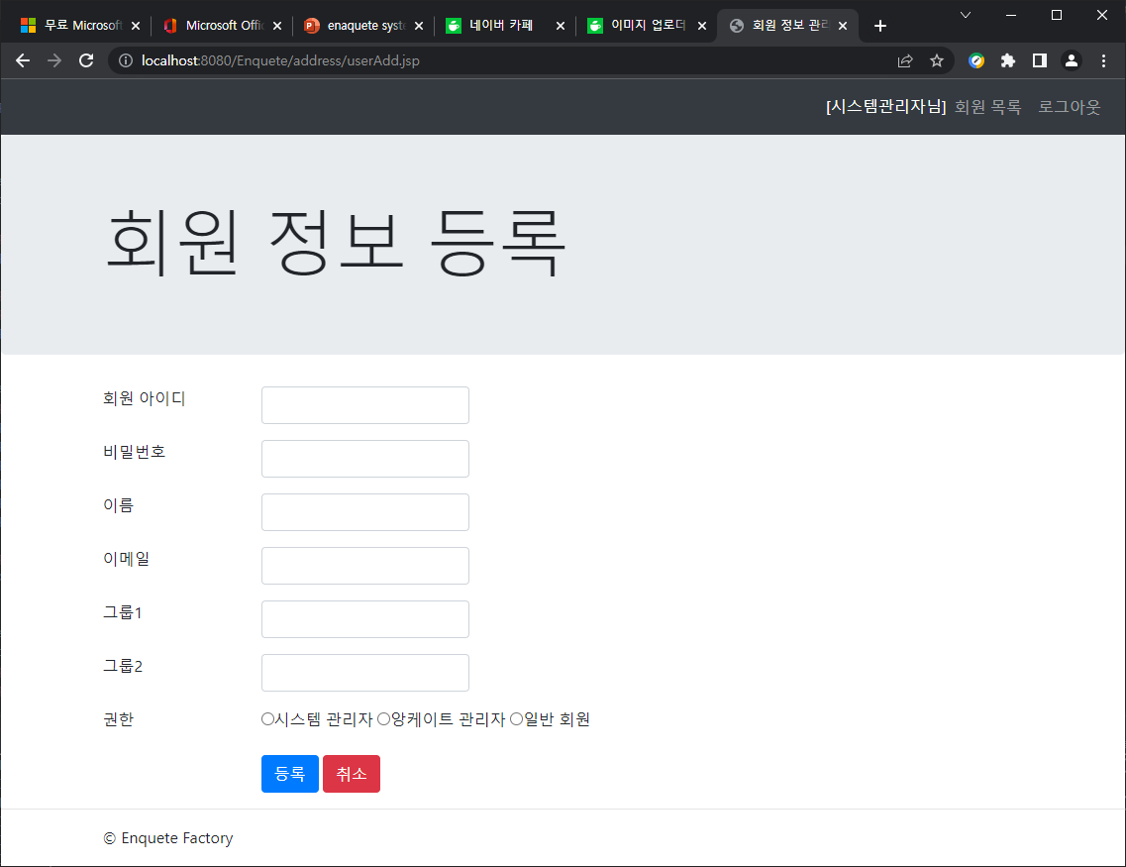
회원 등록
회원은
시스템 관리자
앙케이트 관리자
일반 유저
로 분류합니다.
회원 소속을 상위그룹과 하위그룹으로 분할합니다.
※시스템 관리자 권한 필요

Slide 10
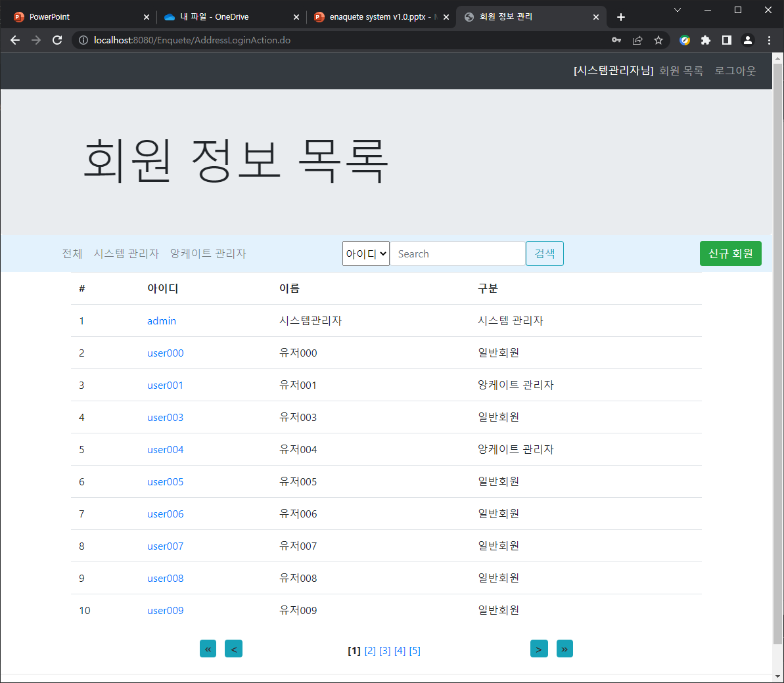
회원 목록
회원 목록의 페이지별 표시를 구현하여기본적인 페이지 이동이 가능합니다.
빨리가기(시스템관리자, 앙케이이트 관리자)와와 아이디/이름/그룹명으로 임의검색이 가능합니다.
※시스템 관리자 권한 필요

Slide 11
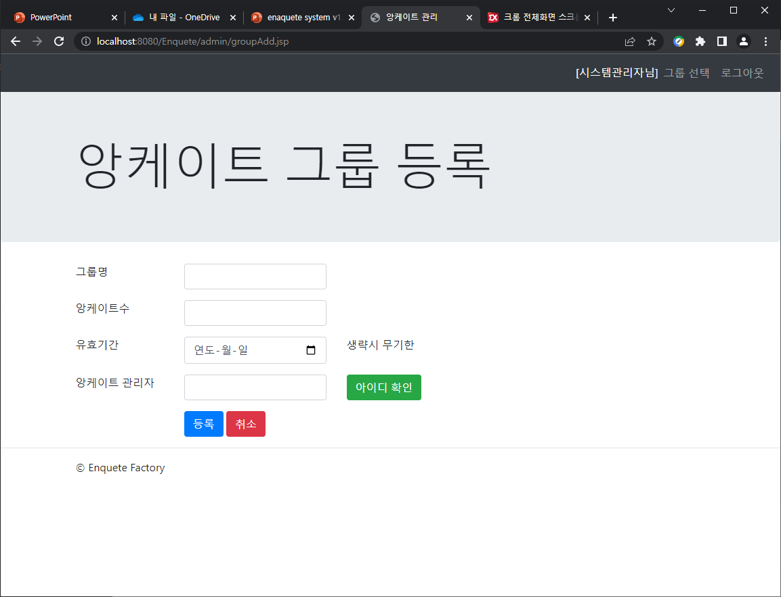
앙케이트 그룹 등록
앙케이트를 관리할 그룹을 등록합니다.
앙케이트 수: 앙케이트 작성 제한(필수)
유효기간: 앙케이트 그룹을 사용할 수 있는 기간을 설정할 수 있으며 미설정은 무기한으로 판정
앙케이트 관리자: 앙케이트 관리자로 분류된 회원만 지정가능
※시스템 관리자 권한 필요

Slide 12
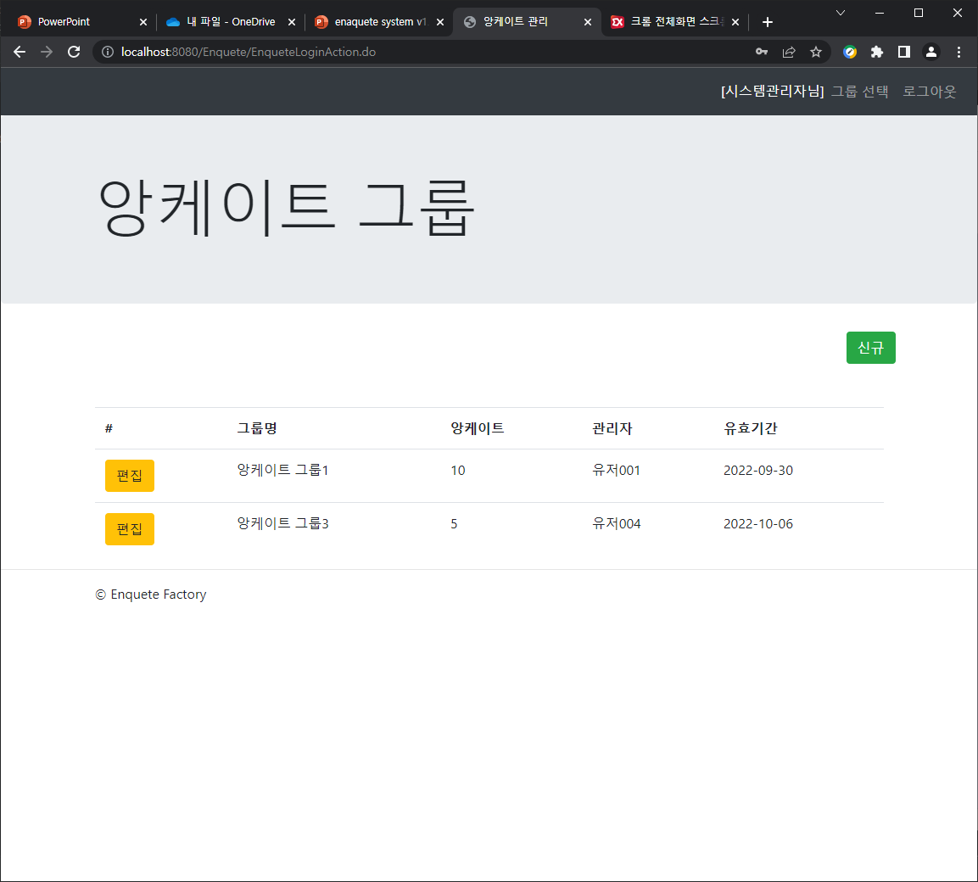
앙케이트 그룹 목록
앙케이트 그룹 전체를 표시합니다.
#시스템관리자로 로그인
앙케이트 그룹의 생성/편집은 가능하나 앙케이트 생성은 권한이 없기에 불가능합니다.

Slide 13
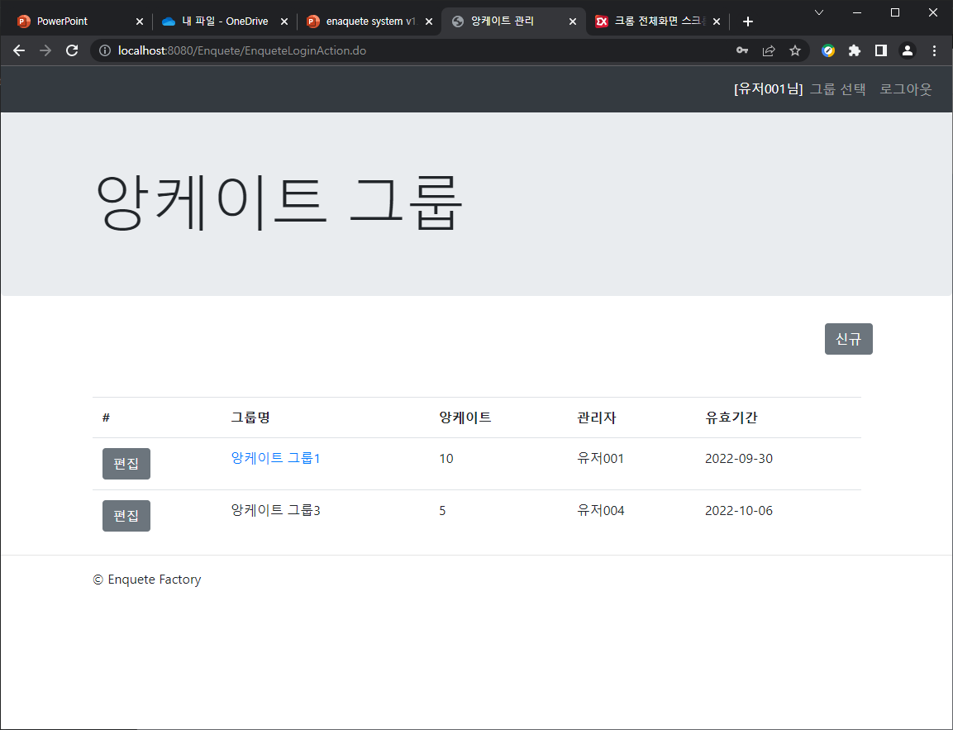
앙케이트 그룹 목록
앙케이트 그룹 전체를 표시합니다.
#시스템관리자로 로그인
앙케이트 그룹의 생성/편집은 가능하나 앙케이트 생성은 권한이 없기에 불가능합니다.

Slide 14
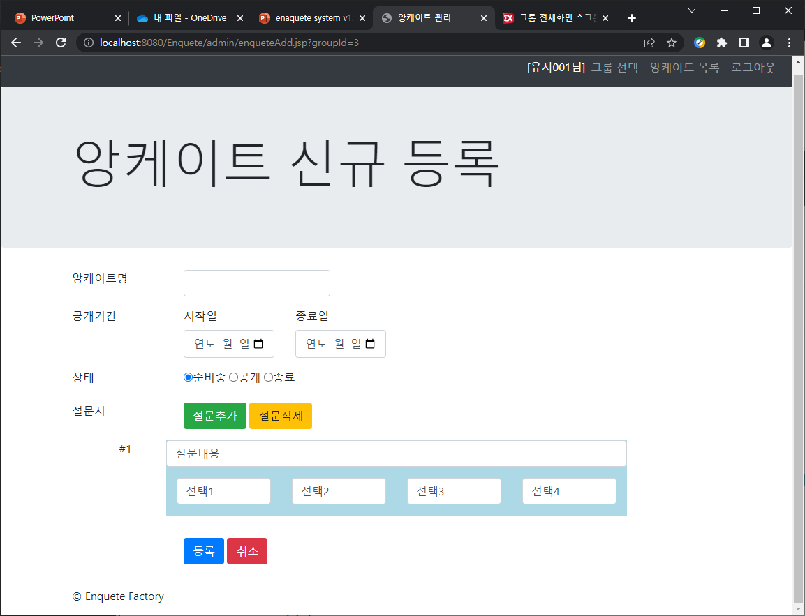
앙케이트 등록
앙케이트를 등록합니다.
공개기간: 미설정시 무기한 공개
상태: 준비중/공개/종료
설문지: 설문내용과 선택지4개 지정
설문은 자유롭게 추가/삭제 가능합니다.
(최소 1항목은 있어야 합니다.)

Slide 15
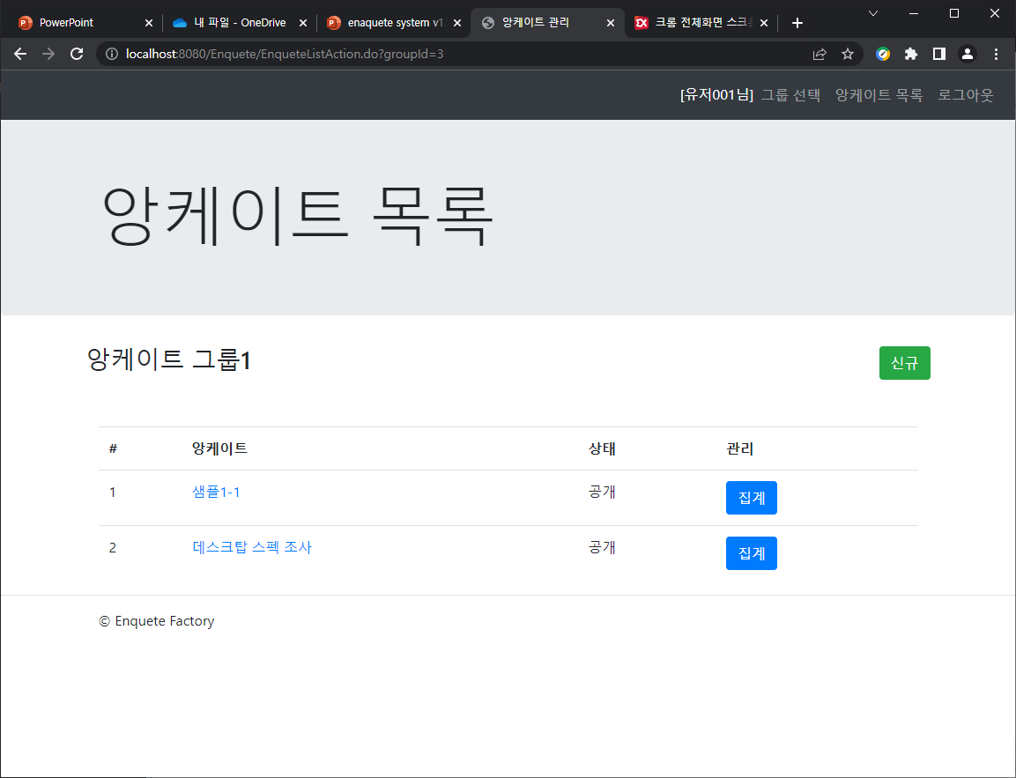
앙케이트 목록
선택한 앙케이트 그룹의 앙케이트 목록을 표시합니다.

Slide 16
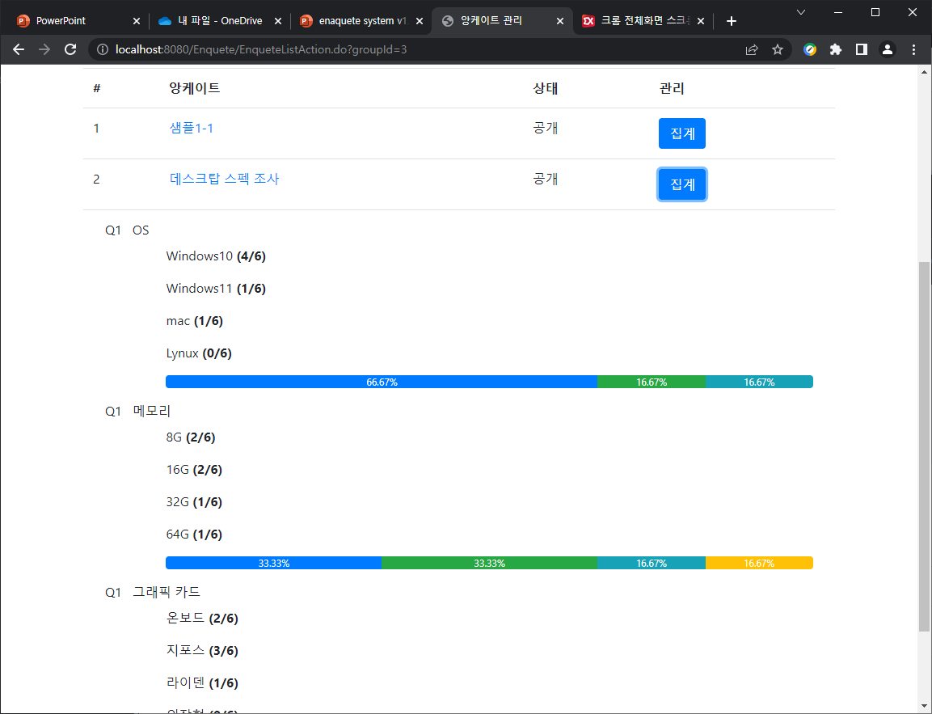
앙케이트 목록
[집계]버튼으로 각 앙케이트의 투고 현황을 확인할 수 있습니다.

Slide 17
향후 기능추가
#V2.0
회원 정보에 편집가능한 항목 추가
회원 정보 Import/Export (CSV)
앙케이트 대상자 지정: 개별 회원/회원 그룹지정
앙케이트 Import/Export (JSON)
앙케이트 집계 Export (Excel)
웹 어플이케이션의 특정 DB 의존성 제거

